Slide 1
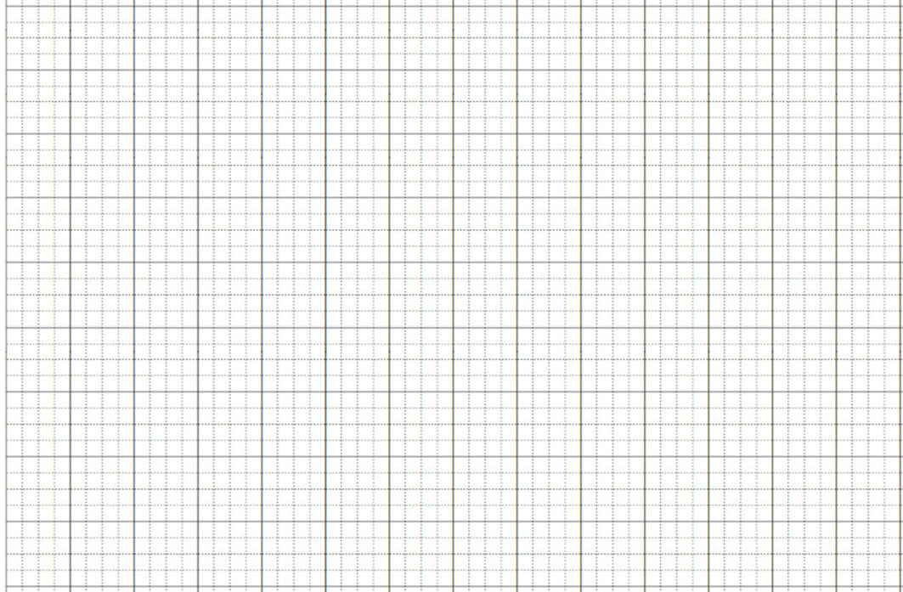
Toán
Gấp một số lên nhiều lần – Luyện tập

Slide 2
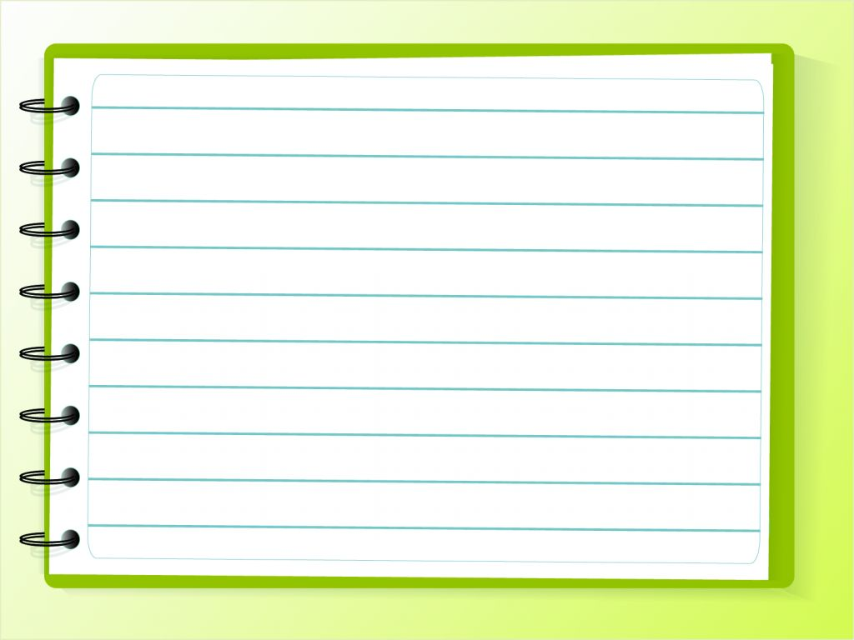

MỤC TIÊU
1
Biết thực hiện gấp một số lên nhiều lần. Củng cố về gấp một số lên nhiều lần
2
Tính toán đúng và giải toán về gấp một số lên nhiều lần
3
Rèn luyện tính toán cẩn thận, trình bày sạch đẹp.
YÊU CẦU CẦN ĐẠT

Slide 3



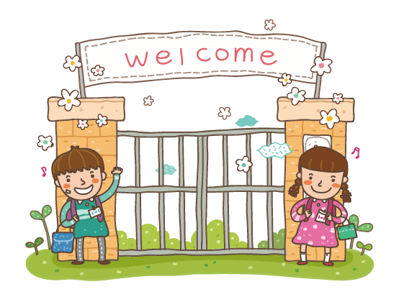
Hình thành kiến thức mới

Slide 4
Bài toán: Đoạn thẳng AB dài 2cm, đoạn thẳng CD dài gấp 3 lần đoạn thẳng AB. Hỏi đoạn thẳng CD dài mấy xăng-ti-mét?
Tóm tắt
Bài giải
2 cm
Đoạn thẳng CD dài là:
A
B
2 cm
2 cm
2 cm
2 x 3 = 6 ( cm)
C
D
Đáp số : 6 cm
? cm
Muốn gấp một số lên nhiều lần, ta lấy số đó nhân với số lần.

Slide 5
Hoạt động luyện tập

Slide 6

Bài 1: Năm nay em 6 tuổi, tuổi chị gấp 2 lần tuổi em. Hỏi năm nay chị bao nhiêu tuổi?
Tóm tắt:
Các con làm bài vào vở trong thời gian 3 phút
6 tuổi
Em:
Chị:
? tuổi

Slide 7
Bài 1: Năm nay em 6 tuổi, tuổi chị gấp 2 lần tuổi em. Hỏi năm nay chị bao nhiêu tuổi?
Tóm tắt:
6 tuổi
Bài giải
Em:
Năm nay, tuổi của chị là:
Chị:
6 x 2 = 12 ( tuổi)
? tuổi
Đáp số: 12 tuổi

Slide 8
Bài 2: Con hái được 7 quả cam, mẹ hái được gấp 5 lần số cm của con. Hỏi mẹ hái được bao nhiêu quả cam?
Tóm tắt:
Các con làm bài vào vở trong thời gian 3 phút
7 quả cam
Con:
Mẹ:
? quả cam

Slide 9
Bài 2: Con hái được 7 quả cam, mẹ hái được gấp 5 lần số cm của con. Hỏi mẹ hái được bao nhiêu quả cam?
Tóm tắt:
7 quả cam
Bài giải
Con:
Mẹ hái được số quả cam là:
Mẹ:
7 x 5 = 35 (quả)
? quả cam
Đáp số: 35 quả cam

Slide 10

Các con làm bài vào SGK trong thời gian 3 phút
Bài 3: Viết số thích hợp vào ô trống:
Số đã cho | 3 | 6 | 4 | 7 | 5 | 0
Nhiều hơn số đã cho 5 đơn vị
Gấp 5 lần số đã cho
8
15

Slide 11
Bài 3: Viết số thích hợp vào ô trống:
Số đã cho | 3 | 6 | 4 | 7 | 5 | 0
Nhiều hơn số đã cho 5 đơn vị
Gấp 5 lần số đã cho
8
11
9
12
10
5
15
30
20
35
25
0

Slide 12
Tiết: Luyện tập

Slide 13
Các con làm bài vào SGK trong thời gian 3 phút
Bài 1: Viết ( theo mẫu)
gấp 6 lần
gấp 7 lần
4
24
6
7
gấp 5 lần
gấp 9 lần
7
gấp 8 lần
4
gấp 10 lần
5

Slide 14
Bài 1: Viết ( theo mẫu)
gấp 6 lần
gấp 7 lần
4
24
6
42
7
gấp 5 lần
gấp 9 lần
35
7
63
gấp 8 lần
4
gấp 10 lần
5
40
40

Slide 15
Bài 3: Một buổi tập múa có 6 bạn nam, số bạn nữ gấp 3 lần số bạn nam. Hỏi buổi tập múa có bao nhiêu bạn nữ?
Tóm tắt:
Các con làm bài vào vở trong thời gian 3 phút
6 bạn nam
? bạn nữ

Slide 16
Bài 3: Một buổi tập múa có 6 bạn nam, số bạn nữ gấp 3 lần số bạn nam. Hỏi buổi tập múa có bao nhiêu bạn nữ?
Tóm tắt:
6 bạn nam
Bài giải
Buổi tập múa có số bạn nữ là:
6 x 3 = 18 (bạn)
Đáp số: 18 bạn nữ
? bạn nữ

Slide 17

Củng cố - Dặn dò
1. Hoàn thành bài tập vào vở (nếu chưa xong).
2. Chuẩn bị bài sau: Bảng chia 7

Slide 18
Tạm biệt và hẹn gặp
các con vào giờ học sau!

